Slide 1



大小模型协同的智能交通出行问答系统
汇报人：程泽凯
组员：程泽凯、王晨羽、金井直
2026年3月31日
竢实扬华 自强不息

Slide 2



01
任务要求与项目定位
目录
CONT ENTS
02
总体框架与工作流
03
核心功能与关键实现
04
演示效果与系统验证
05
总结与后续改进

Slide 3
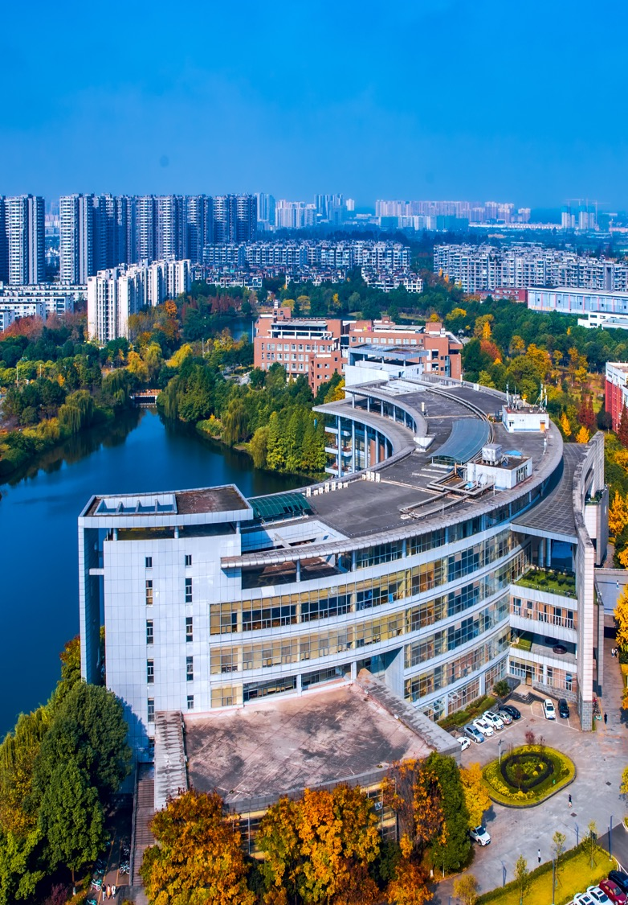
SOUTHWEST JIAOTONG UNIVERSITY
01
任务要求与项目定位
把课程要求转化为“可问、可查、可算、可看”的出行问答原型
Notes:
公众号：陈西设计之家。微信搜索即可。更多免费PPT模版教程等都可以在公众号内获取。PPT高端定制/发布会PPT设计微信：2090298045【陈西】

Slide 4

课程任务与系统定位
输入
大作业3核心要求
自然语言交通问题 / 交通标志图片
基础要求：基于 Dify 开发框架，采用 DeepSeek 开源 1–7B 模型作为基座，网络采集成都市交管局网站信息发布栏，构建本地 RAG 出行知识库，并对基座模型进行微调，开发出行知识问答原型系统。
三选一要求：集成前两个大作业成果，展示交通流预测问答与交通目标识别理解问答。
理解
大模型进行意图识别、工具选择与解释生成
证据
本地 RAG、知乎补充、高德地图、预测/识别结果
输出
回答文本 + 右侧可视化证据面板

Slide 5
项目概述：大小模型协同的交通问答系统
大模型
小模型
自然语言理解、问答生成、工具结果解释
STAEformer 交通流预测 + YOLO 标志识别
本地RAG
Dify
交通法规、限行政策、出行建议可溯源检索
可视化编排不同问答分支与工具接口
高德API
目标
天气、地理编码、路线规划与地图展示
形成覆盖“问答、检索、工具调用、预测、识别、可视化、工作流编排”的综合智能交通应用原型。

Slide 6

SOUTHWEST JIAOTONG UNIVERSITY
02
总体架构与工作流
三栏 Web 界面连接 FastAPI 后端、Dify 工作流和多类交通工具
Notes:
公众号：陈西设计之家。微信搜索即可。更多免费PPT模版教程等都可以在公众号内获取。PPT高端定制/发布会PPT设计微信：2090298045【陈西】

Slide 7
系统总体架构
本地 RAG
知识库检索
Dify Workflow
意图分流
高德 API
天气/路线
用户
交通问题/图片
三栏 Web 界面
对话 + 证据面板
FastAPI 后端
TravelQAApp
STAEformer
交通流预测
本地 Router
降级/直连模式
YOLO
交通标志识别
LLM
DeepSeek/Ollama
核心思想：把“是否需要实时工具、是否需要本地证据、是否需要小模型推理”交给工作流调度，输出统一的文字回答与可视化面板。

Slide 8
Dify 工作流：按意图分支调用工具
开始
意图识别
按意图分流
路线规划接口
交通流预测接口
天气接口
标志识别能力接口
本地RAG与知乎补充
合并分支回答
最终回复
右侧面板展示
用户核验

Slide 9

SOUTHWEST JIAOTONG UNIVERSITY
03
核心功能与关键实现
从 RAG 问答、地图路线、流量预测到图片识别，形成可演示闭环
Notes:
公众号：陈西设计之家。微信搜索即可。更多免费PPT模版教程等都可以在公众号内获取。PPT高端定制/发布会PPT设计微信：2090298045【陈西】

Slide 10
功能一：交通政策与出行问答
用户问题
检索策略
回答规则
成都尾号限行怎么规定？
下雨天开车要注意什么？
遇到交通管制怎么办？
Hybrid Search：向量检索 + BM25
RRF 融合排序
reranker/关键词重排
本地知识库优先级最高
明确来源与证据片段
知乎结果仅供参考
尾号限行、处罚、临时管制等：提示以官方发布为准

Slide 11
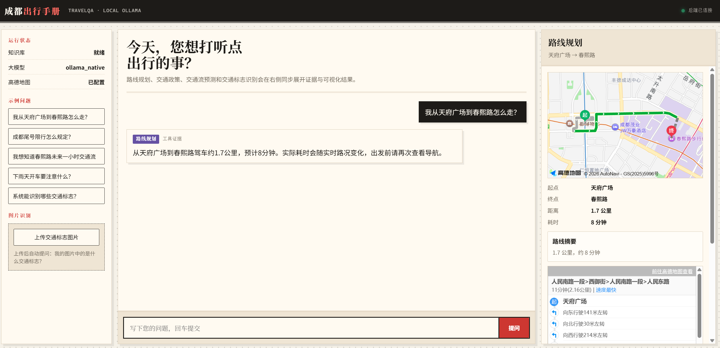
功能二：路线规划与地图展示
实现链路
1. 解析起点与终点
2. POI 搜索 / 地理编码得到经纬度
3. 调用高德驾车路径规划接口
4. 右侧展示地图、起终点、距离、耗时和导航步骤
5. Key 缺失时返回降级路线简图

Slide 12
功能三：交通流预测问答
输入问题
演示映射
输出内容
我想知道春熙路未来一小时交通流
天府广场未来 60 分钟车流趋势怎么样？
成都地点名 → PEMS08 node_id
春熙路 → 12
天府广场 → 0
成都东站 → 24
双流机场 → 48
未来 60 分钟预测值
趋势折线图
节点与地点说明
“模拟映射，不是真实成都传感器数据”提示

Slide 13
功能四：交通标志图片识别
上传图片
YOLO 推理
大模型解释
前端上传图片到 /api/ask/image
无需再输入问题，自动使用：
“我的图片中的是什么交通标志？”
后端保存到 artifacts
调用大作业2模型权重
输出类别、置信度、边界框
生成标注图
检测结果作为证据输入大模型
回答标志含义、驾驶注意事项与场景解释
右侧同步展示标注图和识别结果

Slide 14
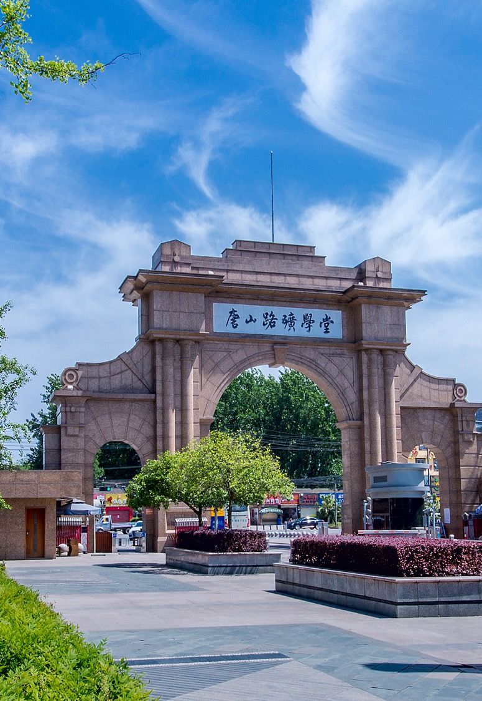
SOUTHWEST JIAOTONG UNIVERSITY
04
演示效果与系统验证
围绕路线、RAG、预测、识别四类典型用例验证系统可用性
Notes:
公众号：陈西设计之家。微信搜索即可。更多免费PPT模版教程等都可以在公众号内获取。PPT高端定制/发布会PPT设计微信：2090298045【陈西】

Slide 15
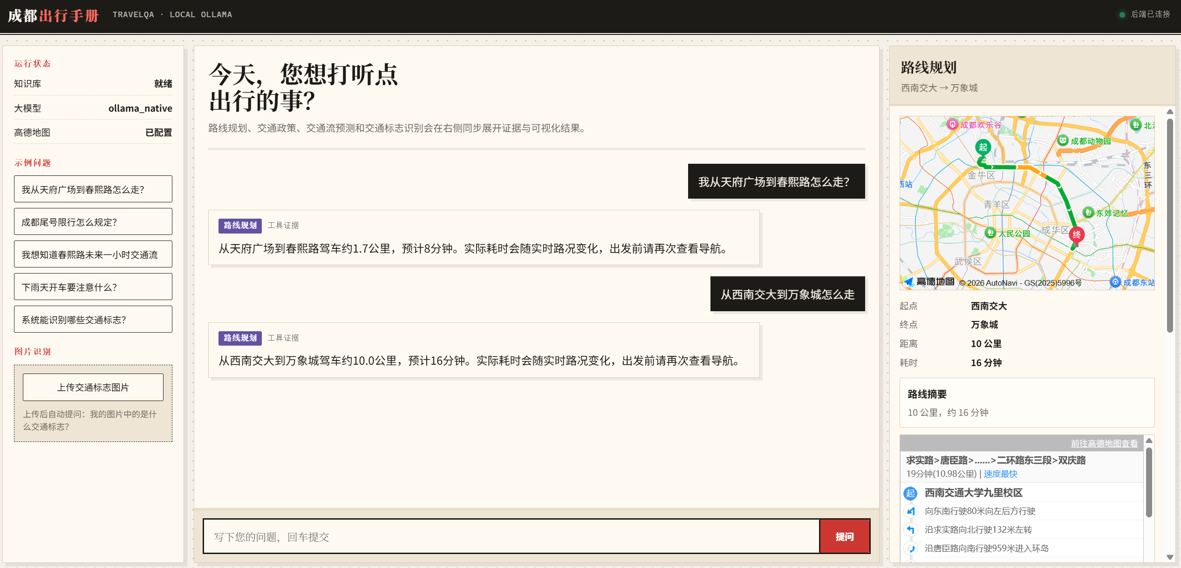
系统界面与路线规划演示
演示亮点
• 支持多轮路线规划问题
• 地图与文本回答同步更新
• 右侧显示距离、预计耗时、路线摘要和主要导航步骤
• 页面保持本地模式与 Dify 模式一致体验

Slide 16
典型演示用例
路线规划
我从天府广场到春熙路怎么走？
地图路线、距离、耗时、步骤
RAG 问答
下雨天开车要注意什么？
知识库片段 + 知乎补充
时效性政策
成都尾号限行怎么规定？
提示官方发布优先
交通流预测
我想知道春熙路未来一小时交通流
node_id + 折线趋势
图片识别
上传交通标志图片
YOLO 标注图 + 类别解释

Slide 17
SOUTHWEST JIAOTONG UNIVERSITY
05
总结与后续改进
项目从“功能拼接”升级为“证据驱动、可视化验证”的交通智能体原型
Notes:
公众号：陈西设计之家。微信搜索即可。更多免费PPT模版教程等都可以在公众号内获取。PPT高端定制/发布会PPT设计微信：2090298045【陈西】

Slide 18
项目价值与后续改进
项目价值
后续改进
有本地知识库和可溯源回答
有地图、路线、天气等真实工具调用
集成交通流预测与目标识别两个小模型
大模型对工具结果进行自然语言解释
Dify 工作流展示可视化编排过程
接入真实成都交通传感器数据
更新限行、施工、管制等时效性政策源
提升图片识别模型覆盖类别与鲁棒性
完善多轮对话记忆与异常处理
将 Dify 工作流部署到稳定云端环境

Slide 19
感谢聆听
组员：程泽凯、王晨羽、金井直
竢实扬华 自强不息

